Slide 1
Hälsoekonomiska beräkningar av förebyggande arbete
Exempel från Cancerpreventionskalkylatorn och Hälsokalkylatorn
Samhällsmedicin vid Centrum för kunskapsstyrning, Region Gävleborg
Notes:
Materialet och bildspelet är framtaget av utredare Johan Frisk vid Samhällsmedicin, Centrum för kunskapsstyrning, Region Gävleborg. 2017-03-31, reviderat 2017-06-13.

Slide 2
Inledning
Bakgrund och syfte
Befolkningens levnadsvanor är viktiga påverkbara faktorer för många sjukdomsdiagnoser och har en särskild betydelse för den framtida ohälsan. Det finns ett intresse för skattningar av de möjliga besparingarna i samhällskostnader då befolkningens levnadsvanor förändras, som ett stöd vid exempelvis beslutsfattande eller som motivering till olika satsningar.
Genom epidemiologiska metoder och data tillsammans med uppgifter om befolkningens levnadsvanor kan man göra prognoser för framtida sjuklighet i ett antal diagnoser och beräkna relaterade samhällskostnader och hälsoeffekter. Med hjälp av sådana skattningar går det att beskriva olika tänkbara scenarier i form av beskrivningar och beräkningar av hypotetiska tillstånd. Syftet med detta diskussionsunderlag är därför att ge en bas till diskussioner om folkhälsa och visa på värdet av förebyggande arbete.
Disposition
Diskussionsunderlaget är uppbyggt så att användaren ska kunna plocka sidor för att visa de bilder som är relevanta vid specifika presentationer: som en bildbank för bildspel. För att sidorna ska fungera var och en för sig samt tillsammans förekommer upprepningar av bilder. Det går att välja ut vilka som ska föredras genom att sidorna markeras som dolda/icke dolda (att föredra) eller genom att hela sidorna plockas ut till eget dokument. Bildspelet är uppdelat i Cancerpreventionskalkylatorn och Hälsokalkylatorn, men med samma upplägg och innehåll för båda.
Källa: Cancerpreventionskalkylatorn (2017), Hälsokalkylatorn (2017) och Samhällsmedicin, Region Gävleborg
Notes:
Materialet och bildspelet är framtaget av utredare Johan Frisk vid Samhällsmedicin, Centrum för kunskapsstyrning, Region Gävleborg. 2017-03-29.

Slide 3
Datamaterial
Hälsa på lika villkor
Statistiken som både Cancerpreventionskalkylatorn och Hälsokalkylatorn bygger på kommer från Folkmyndighetens enkät, Hälsa på lika villkor (HLV). HLV är en nationell studie som genomförs vartannat år med syfte att visa hur befolkningen mår samt följa förändringar i hälsa över tid som en del i uppföljningen av folkhälsopolitiken.
I undersökningen ingår årligen ett urval av personer mellan 16–84 år i riket. År 2016 bestod det totala urvalet av cirka 33 000 personer, varav ungefär hälften svarade. Det nationella urvalet är obundet och slumpmässigt och frågeformuläret omfattar 62 frågor och kompletteras med folkbokföringsuppgifter från SCB. Resultatet viktas så att det kan visas för hela populationen. Nästkommande undersökningar genomförs år 2018.
Utöver det nationella urvalet har Gävleborgs län deltagit med tilläggsurval år 2004, år 2007, år 2010, och år 2014. År 2014 var antal svarande i den nationella folkhälsoenkäten HLV 9 588: en svarsfrekvens om 48,1 procent. I Gävleborgs läns tilläggsurval svarade totalt 6 377 av ett urval om 12 000 individer år 2014: en svarsfrekvens om 51 procent.
Källa: Folkhälsomyndigheten (2017) och Samhällsmedicin, Region Gävleborg

Slide 4
Hälsopolitiskt åtgärdbar dödlighet i Sverige
¹Hälsopolitisk åtgärdbar dödlighet avser diagnoser och dödsorsaker som anses möjliga att påverka med bredare hälsopolitiska insatser, som till exempel kampanjer för rökavvänjning och förbättrade alkoholvanor. De diagnoser och dödsorsaker som ingår är lungcancer, cancer i matstrupe, levercirros och motorfordonsolyckor.
Källa: Dödsorsaksregistret, Socialstyrelsen (2017) och Samhällsmedicin, Region Gävleborg

Slide 5
Cancerpreventionskalkylatorn
Inledning
Cancerpreventionskalkylatorn är ett verktyg som kan användas vid samhällsekonomiska analyser kopplade till hälsoläget i länet. Utifrån nationella folkhälsoenkäten, Hälsa på lika villkor, som riktas till individer mellan 16-84 år (åldersintervallet i Cancerpreventionskalkylatorn är 20-84 år), beräknas hur förändrade levnadsvanor påverkar kostnaden för hälso- och sjukvården, kommuner, eller Försäkringskassan. Sammantaget bildar dessa tre en hypotetisk samhällskostnad som skulle kunna undvikas genom förändrade levnadsvanor.
Riskfaktorer
Utgångspunkten är fyra riskfaktorer för hälsa: fetma, daglig rökning, fysisk inaktivitet, och riskbruk av alkohol. De cancerdiagnoser som idag finns med i Cancerpreventionskalkylatorn är: bröstcancer, bukspott-körtelcancer, levercancer, livmoderhalscancer, livmoderkroppscancer, lungcancer, matstrupscancer, magsäckscancer, njurcancer, struphuvud-cancer, tjockändtarmscancer, och urinblåsecancer. De relativa kostnads-besparingarna baseras på den ursprungliga nivån på riskfaktorn, det vill säga nivån i nuläget påverkar storleken på de möjliga besparingarna.
Argument vid diskussioner
Cancerpreventionskalkylatorn visar att det finns resurser att spara
genom att arbeta hälsofrämjande och sjukdomsförebyggande. Kostnader och besparingar är ofta konkreta och viktiga argument i funktionen och diskussionen, men bakom varje siffra finns också individerna som drabbas av sjukdom till följd av nulägets levnadsvanor i befolkningen. Utöver kostnader som minskar genom att antalet nya cancerfall av levnadsvanerelaterade sjukdomar blir färre, kommer dessutom ett antal individer varje år slippa att drabbas av cancersjukdom. Vilket i sin tur också betyder att många individer slipper se att en av deras anhöriga drabbas av cancersjukdom.
Nya fall, QALY och DALY
Utöver hypotetiska kostnadsbesparingar och minskad samhällskostnad räknar också Cancerpreventionskalkylatorn ut antalet nya cancerfall, samt förändringen i kvalitetsjusterade levnadsår (QALY) och funktionsjusteradelevnadsår (DALY). QALY är ett mått som väger medicinska insatser mot varandra, och bygger på idén om att extra levnadsår också måste vägas mot vilken kvalitet som finns för dessa år. DALY är ett levnadsmått som tar hänsyn till funktionsnedsättning och förtidig död.
Källa: Cancerpreventionskalkylatorn (2017) Samhällsmedicin, Region Gävleborg

Slide 6
Cancerpreventionskalkylatorn
Översikt
Andel kraftigt överviktiga (fetma), BMI > 30
Andel dagliga rökare
Andel med en stillasittande fritid (mindre än 2 timmar/veckan)
Andel riskkonsumenter av alkohol (AUDIT)
Källa: Cancerpreventionskalkylatorn (2017) och Samhällsmedicin, Region Gävleborg

Slide 7
Cancerpreventionskalkylatorn
Riskfaktorer
Bygger på frågor i nationella folkhälsoenkäten (HLV). Frågan: Hur lång är du? Hur mycket väger du? Utifrån uppgifterna beräknas sedan BMI (Body Mass Index).
Bygger på frågor i nationella folkhälsoenkäten (HLV). Frågan: Röker du dagligen?
Bygger på frågor i nationella folkhälsoenkäten (HLV). Du ägnar dig mest åt läsning, TV, bio eller annan stillasittande sysselsättning på fritiden. Du promenerar, cyklar eller rör dig på annat sätt mindre än 2 timmar i veckan. Frågekonstruktionen härstammar från frågebatteriet IPAQ (International Physical Activity Questionnaire).
Bygger på frågor i nationella folkhälsoenkäten (HLV). Riskabla alkoholvanor är ett mått som bygger på frågeinstrumentet AUDIT (Alcohol Use Disorder Identification Test) utvecklat av Världshälso-organisationen (WHO) i syfte att identifiera personer vars alkoholkonsumtion kan skada deras hälsa.
Bygger på frågor i nationella folkhälsoenkäten (HLV). Frågan: Hur lång är du? Hur mycket väger du? Utifrån uppgifterna beräknas sedan BMI (Body Mass Index).
Bygger på frågor i nationella folkhälsoenkäten (HLV). Frågan: Röker du dagligen?
Bygger på frågor i nationella folkhälsoenkäten (HLV). Du ägnar dig mest åt läsning, TV, bio eller annan stillasittande sysselsättning på fritiden. Du promenerar, cyklar eller rör dig på annat sätt mindre än 2 timmar i veckan. Frågekonstruktionen härstammar från frågebatteriet IPAQ (International Physical Activity Questionnaire).
Bygger på frågor i nationella folkhälsoenkäten (HLV). Riskabla alkoholvanor är ett mått som bygger på frågeinstrumentet AUDIT (Alcohol Use Disorder Identification Test) utvecklat av Världshälso-organisationen (WHO) i syfte att identifiera personer vars alkoholkonsumtion kan skada deras hälsa.
Källa: Folkhälsomyndigheten (2017), Cancerpreventionskalkylatorn (2017) och Samhällsmedicin, Region Gävleborg

Slide 8
Cancerpreventionskalkylatorn
Diagnoser
Diagnos | Undergrupp
Bröstcancer
Bukspottkörtelcancer
Levercancer
Livmoderhalscancer
Livmoderkroppscancer
Lungcancer
Matstrupscancer | Adenocarcinom, skivepitelcancer
Magsäckscancer
Njurcancer
Struphuvudcancer
Tjock-ändtarmscancer | Tjocktarmscancer, ändtarmscancer
Urinblåsecancer
Källa: Cancerpreventionskalkylatorn (2017) och Samhällsmedicin, Region Gävleborg

Slide 9
Cancerpreventionskalkylatorn
Dokumentation
Länk till Cancerpreventionskalkylatorn hittar du här.
Användning (manual) av Cancerpreventionskalkylatorn hittar du här (pdf-format).
Teknisk rapport om hur Cancerpreventionskalkylatorn är konstruerad hittar du här (pdf-format).
Källa: Cancerpreventionskalkylatorn (2017) och Samhällsmedicin, Region Gävleborg

Slide 10
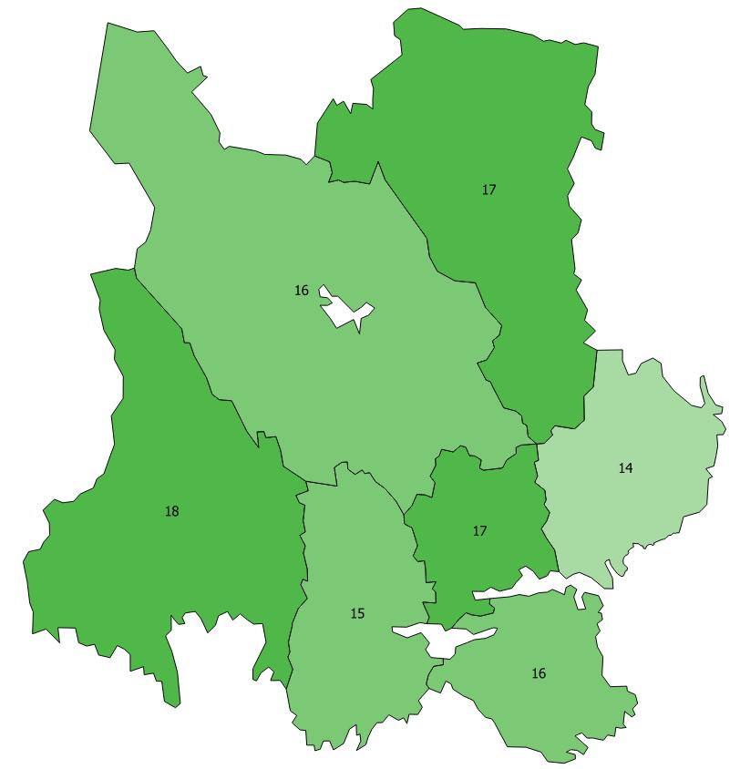
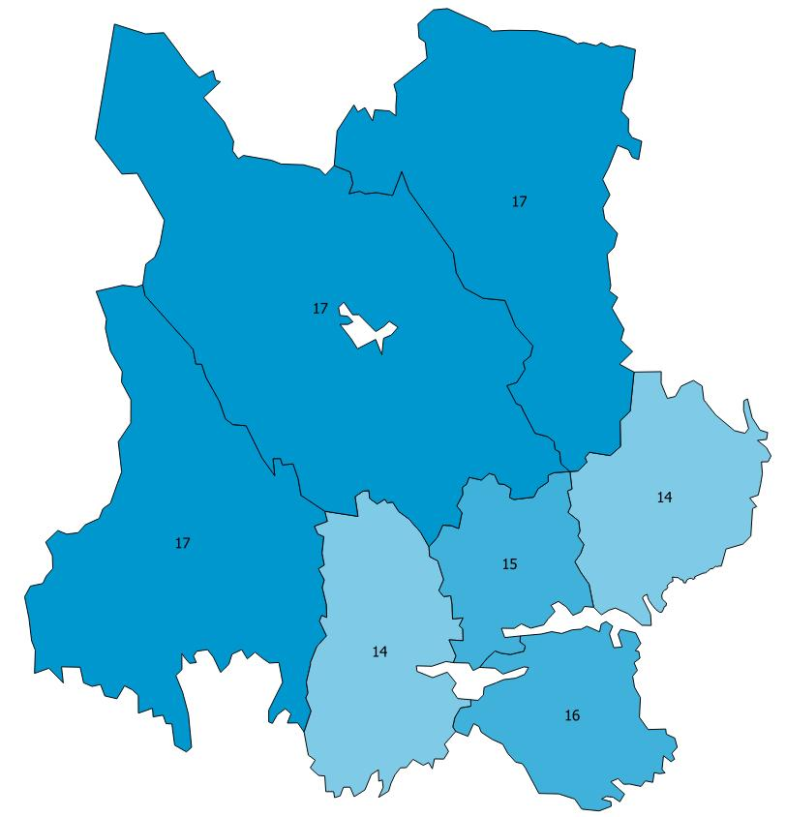
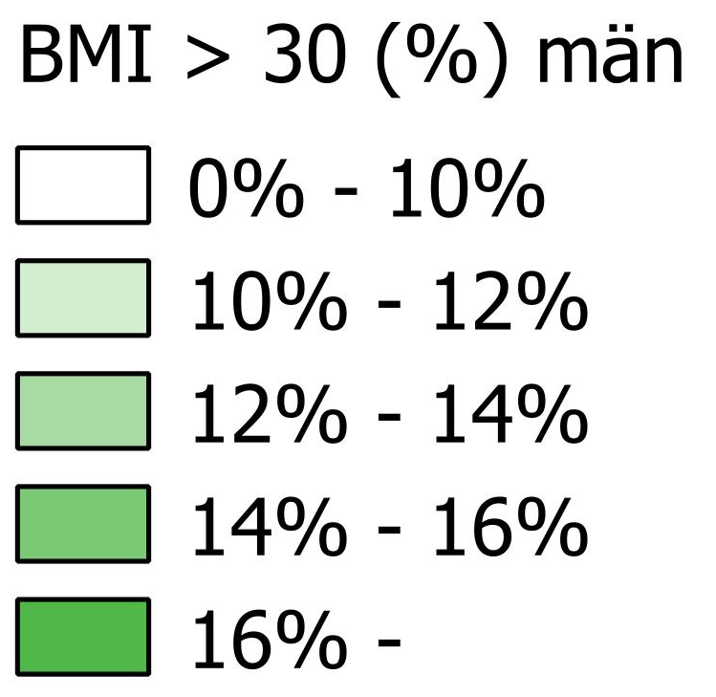
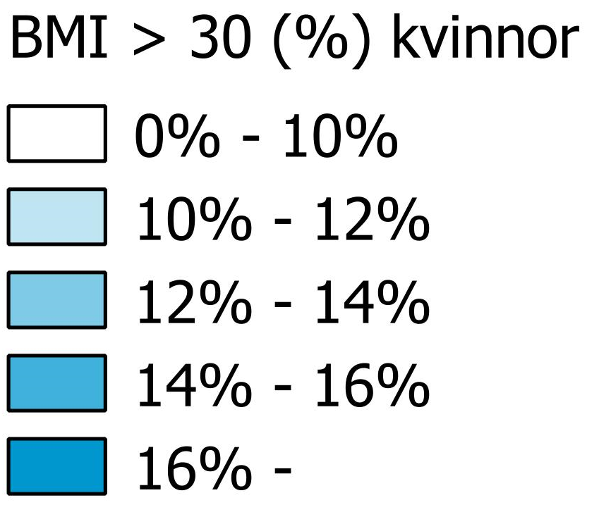
 | Män
Riket | 14 %
 | Kvinnor
Riket | 14 %
Källa: Folkhälsomyndigheten (HLV 2012-2016) och Samhällsmedicin, Region Gävleborg

Slide 11
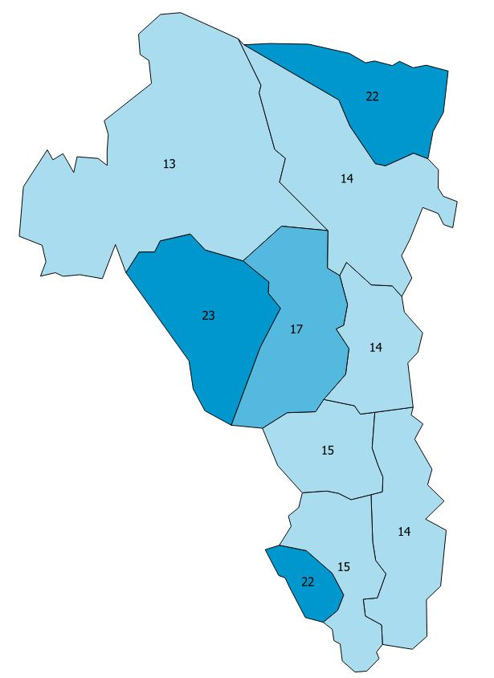
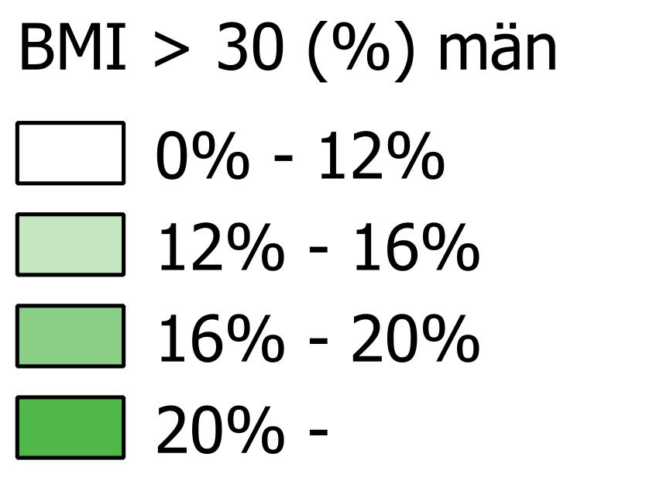
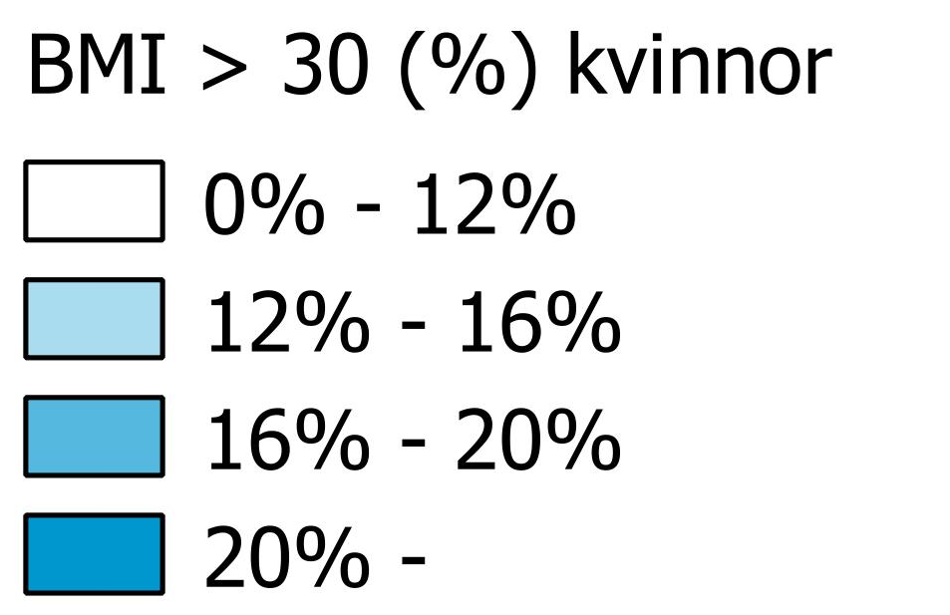
 | Män
Gävleborgs län | 18 %
Riket | 14 %
 | Kvinnor
Gävleborgs län | 15 %
Riket | 14 %
Källa: HLV (2014) och Samhällsmedicin, Region Gävleborg

Slide 12
Exempel:
Jämlikhet i hälsa
4 bröstcancer
3 tjock-ändtarmscancer
3 njurcancer
4 livmoderkroppscancer
1 matstrupscancer
1 levercancer
Totalt förebyggande av 16 nya sjukdomsfall av cancer
Förebyggande av nya fall
Hälso- och sjukvårdens kostnad minskar med 1 326 000 kr.
Kommunens kostnad minskar med 1 520 000 kr.
Försäkringskassans kostnad minskar med 508 000 kr.
7 455 män
7 357 kvinnor
-7%
-7%
Om andelen med fetma vore lika låg som hos gruppen män och kvinnor med eftergymnasial utbildning, 10 procent, i Gävleborgs län.
Samhällskostnaden minskar med 3 354 000 kr om andelen fetma i befolkningen går ner till samma till samma nivå som den del av befolkningen med en eftergymnasial utbildning har.
Källa: Cancerpreventionskalkylatorn (2017) och Samhällsmedicin, Region Gävleborg

Slide 13
Exempel:
”Bästa” kommun
3 bröstcancer
2 tjock-ändtarmscancer
2 njurcancer
3 livmoderkroppscancer
Totalt förebyggande av 10 nya sjukdomsfall av cancer
Förebyggande av nya fall
Hälso- och sjukvårdens kostnad minskar med 830 000 kr.
Kommunens kostnad minskar med 950 000 kr.
Försäkringskassans kostnad minskar med 508 000 kr.
3 195 män
2 102 kvinnor
-3%
-2%
Om andelen med fetma vore lika låg som i den kommun med lägst förekomst; män 15 procent (Ockelbo kommun), kvinnor 13 procent (Ljusdals kommun).
Samhällskostnaden minskar med 2 288 000 kr om andelen fetma i befolkningen går ner till samma nivå som i den kommun med lägst förekomst.
Källa: Cancerpreventionskalkylatorn (2017) och Samhällsmedicin, Region Gävleborg

Slide 14
Exempel:
Två procentenheter
Förebyggande av nya fall
1 bröstcancer
1 livmoderkroppscancer
Totalt förebyggande av 2 nya sjukdomsfall av cancer
2 130 män
2 102 kvinnor
-2%
-2%
Hälso- och sjukvårdens kostnad minskar med 94 000 kr.
Kommunens kostnad minskar med 190 000 kr.
Vad skulle en minskad förekomst av fetma med två (2) procentenheter bland män och kvinnor i Gävleborgs län ge tillbaka?
Samhällskostnaden minskar med 284 000 kr av att genomföra satsningen för att minska förekomsten av fetma i befolkningen.
Källa: Cancerpreventionskalkylatorn (2017) och Samhällsmedicin, Region Gävleborg

Slide 15
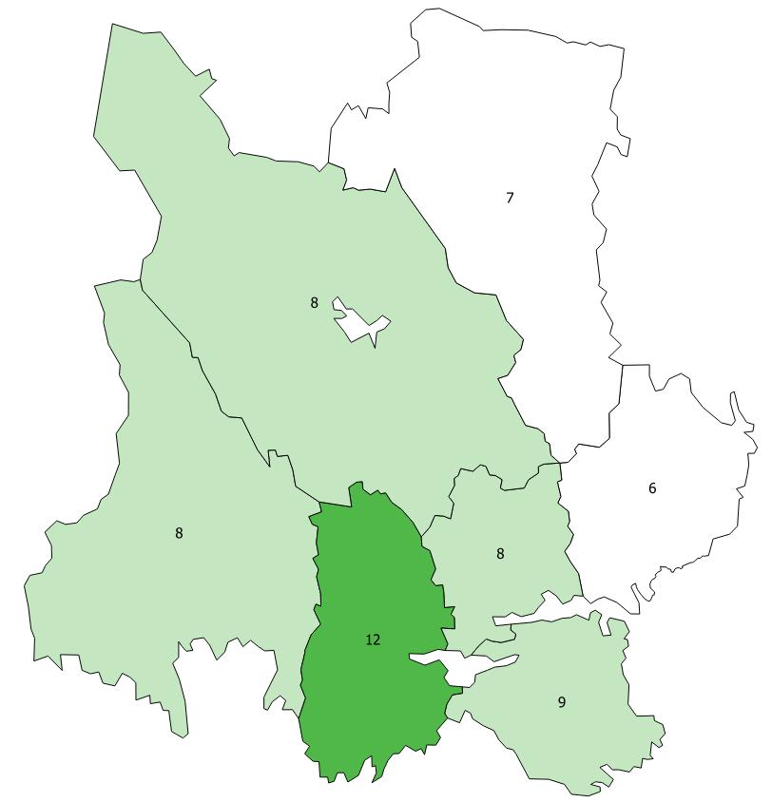
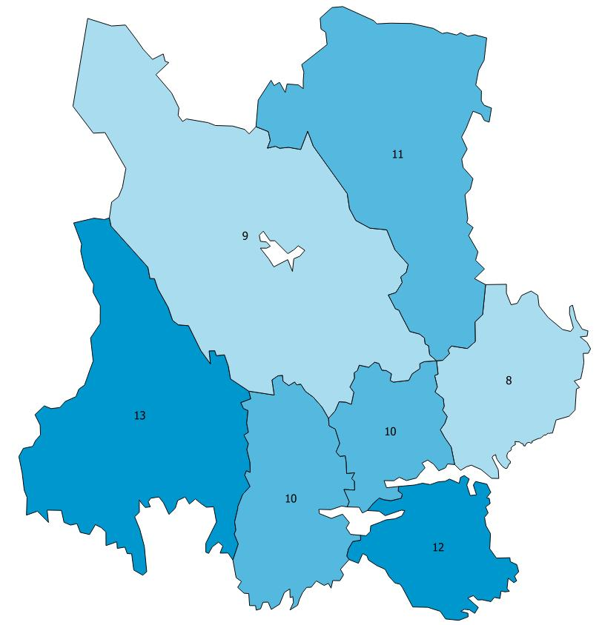
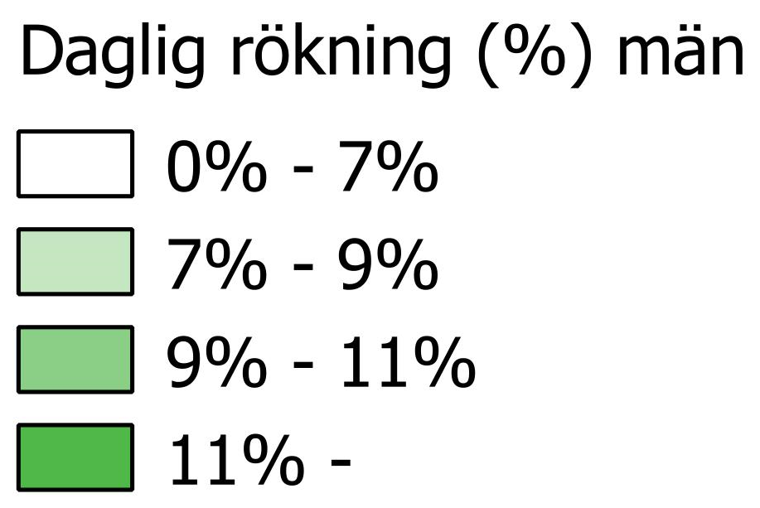
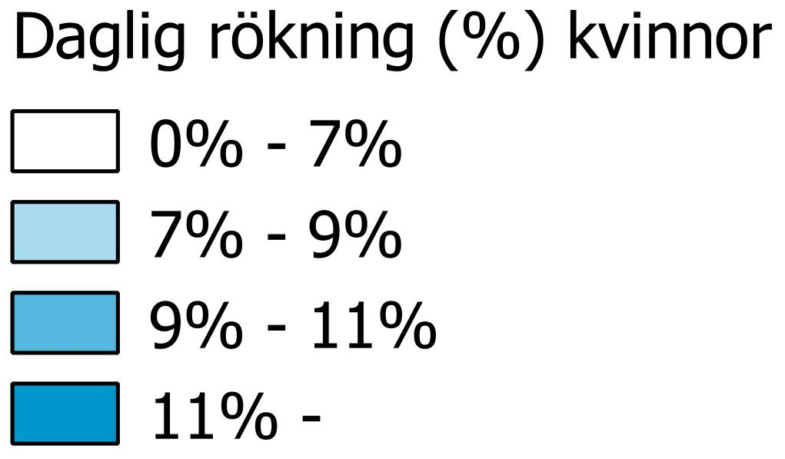
 | Män
Riket | 9 %
 | Kvinnor
Riket | 11 %
Källa: Folkhälsomyndigheten (HLV 2012-2016) och Samhällsmedicin, Region Gävleborg

Slide 16
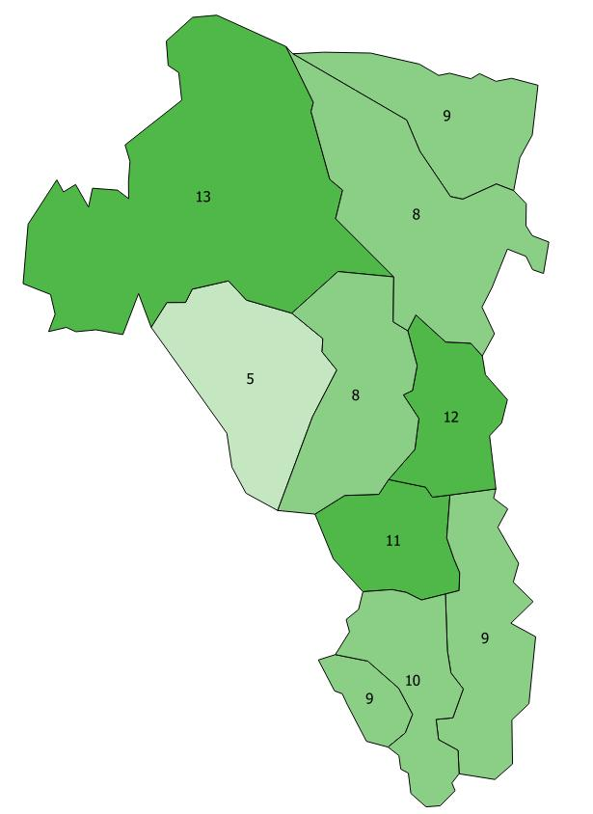
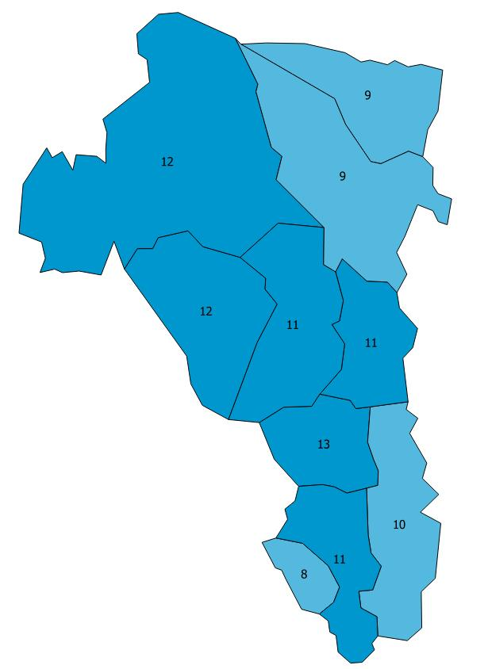
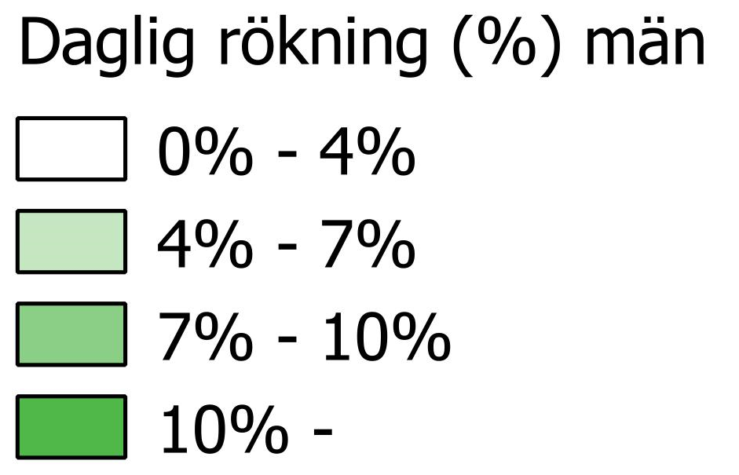
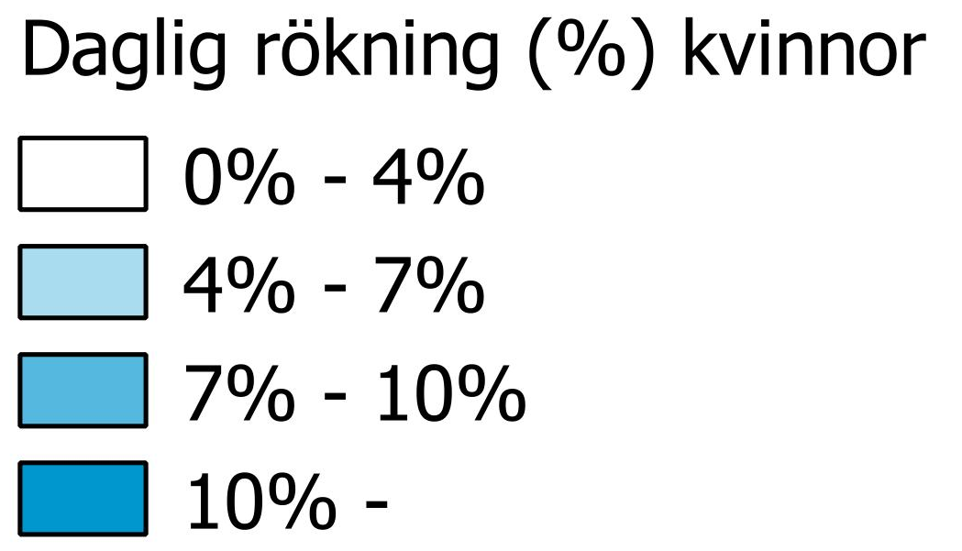
 | Män
Gävleborgs län | 9 %
Riket | 9 %
 | Kvinnor
Gävleborgs län | 11 %
Riket | 11 %
Källa: HLV (2014) och Samhällsmedicin, Region Gävleborg

Slide 17
Exempel:
Jämlikhet i hälsa
4 urinblåsecancer
2 tjock-ändtarmscancer
2 njurcancer
33 lungcancer
1 bukspottskörtelcancer
1 struphuvudscancer
Totalt förebyggande av 42 nya sjukdomsfall av cancer
Förebyggande av nya fall
Hälso- och sjukvårdens kostnad minskar med 3 676 000 kr.
Kommunens kostnad minskar med 3 990 000 kr.
Försäkringskassans kostnad minskar med 2 535 000 kr.
2 130 män
6 306 kvinnor
-2%
-6%
Om andelen dagliga rökare vore lika låg som hos gruppen män och kvinnor med eftergymnasial utbildning, 5 procent, i Gävleborgs län.
Samhällskostnaden minskar med 10 201 000 kr om andelen dagliga rökare i befolkningen går ner till samma nivå som den del av befolkningen med en eftergymnasial utbildning har.
Källa: Cancerpreventionskalkylatorn (2017) och Samhällsmedicin, Region Gävleborg

Slide 18
Exempel:
”Bästa” kommun
4 urinblåsecancer
1 tjock-ändtarmscancer
2 njurcancer
24 lungcancer
1 bukspottskörtelcancer
1 struphuvudscancer
Totalt förebyggande av 32 nya sjukdomsfall av cancer
Förebyggande av nya fall
Hälso- och sjukvårdens kostnad minskar med 2 898 000 kr.
Kommunens kostnad minskar med 3 040 000 kr.
Försäkringskassans kostnad minskar med 1 775 000 kr.
4 260 män
3 153 kvinnor
-4%
-3%
Om andelen dagliga rökare vore lika låg som i den kommun med lägst andel dagliga rökare; män 5 procent (Ovanåkers kommun), kvinnor 8 procent (Hofors kommun).
Samhällskostnaden minskar med 7 713 000 kr om andelen dagliga rökare i befolkningen går ner till samma nivå som i den kommun med lägst andel dagliga rökare.
Källa: Cancerpreventionskalkylatorn (2017) och Samhällsmedicin, Region Gävleborg

Slide 19
Exempel:
Två procentenheter
3 urinblåsecancer
1 njurcancer
15 lungcancer
Totalt förebyggande av 19 nya sjukdomsfall av cancer
Förebyggande av nya fall
Hälso- och sjukvårdens kostnad minskar med 1 687 000 kr.
Kommunens kostnad minskar med 1 805 000 kr.
Försäkringskassans kostnad minskar med 507 000 kr.
2 130 män
2 102 kvinnor
-2%
-2%
Vad skulle en minskad förekomst av dagliga rökare med två (2) procentenheter bland män och kvinnor i Gävleborgs län ge tillbaka?
Samhällskostnaden minskar med 3 999 000 kr av att genomföra satsningen för att minska andelen dagliga rökare i befolkningen.
Källa: Cancerpreventionskalkylatorn (2017) och Samhällsmedicin, Region Gävleborg

Slide 20
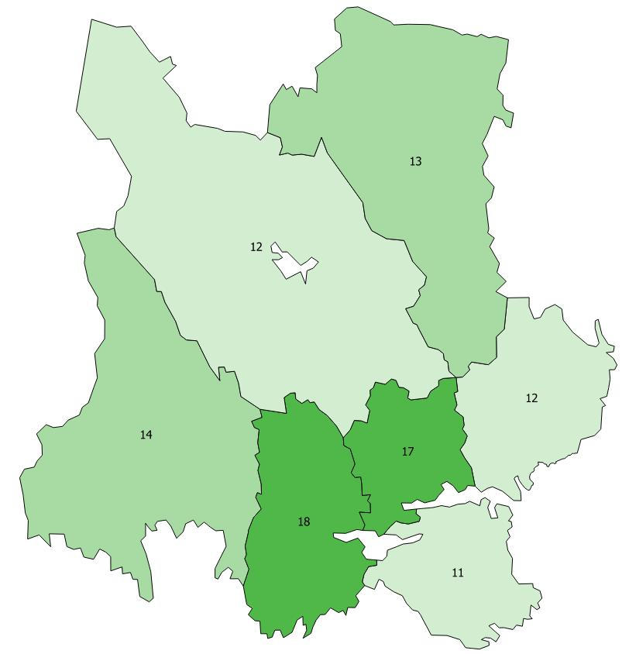
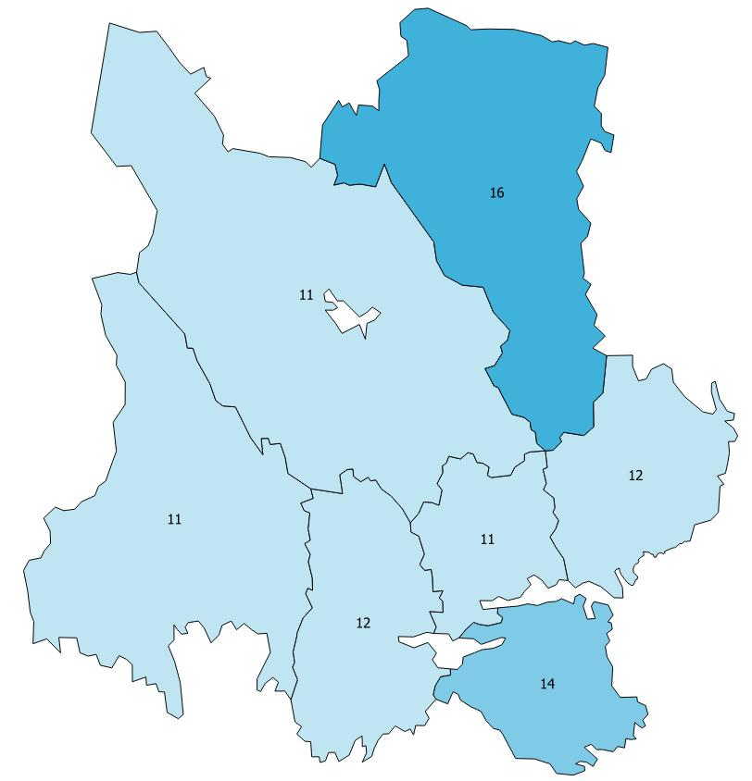
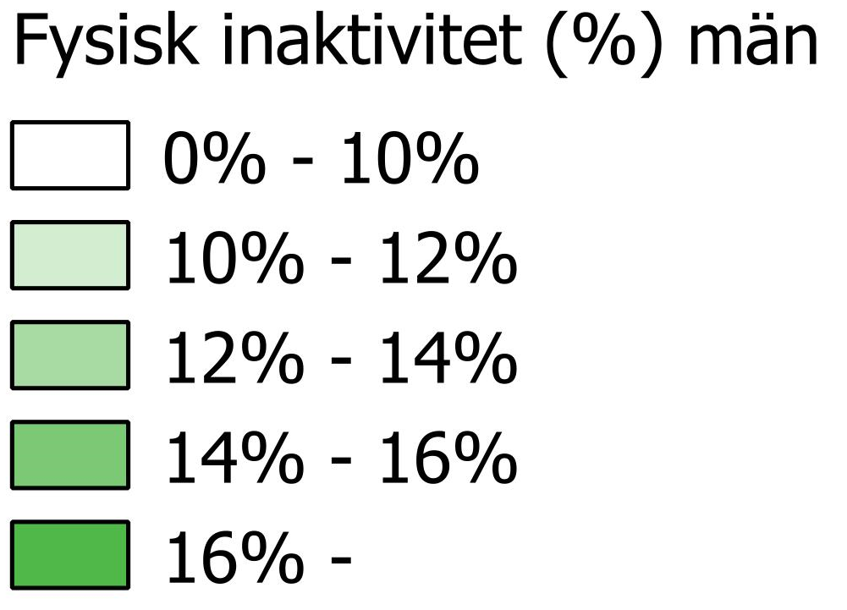
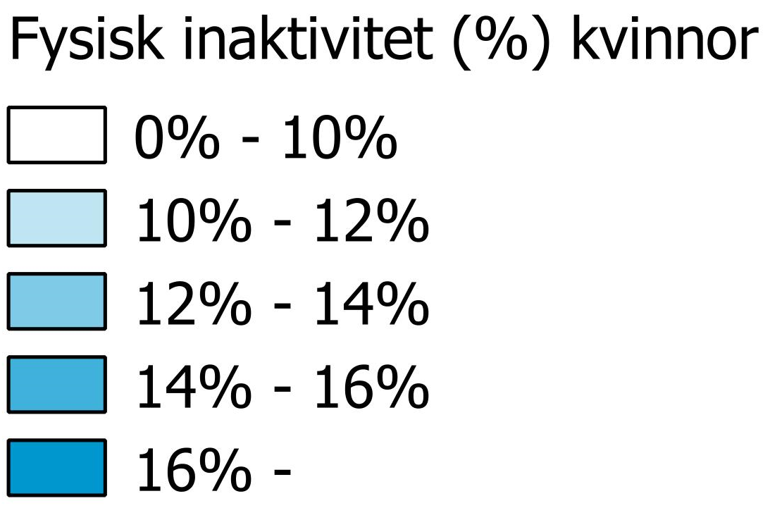
 | Män
Riket | 15 %
 | Kvinnor
Riket | 13 %
Källa: Folkhälsomyndigheten (HLV 2012-2016) och Samhällsmedicin, Region Gävleborg

Slide 21
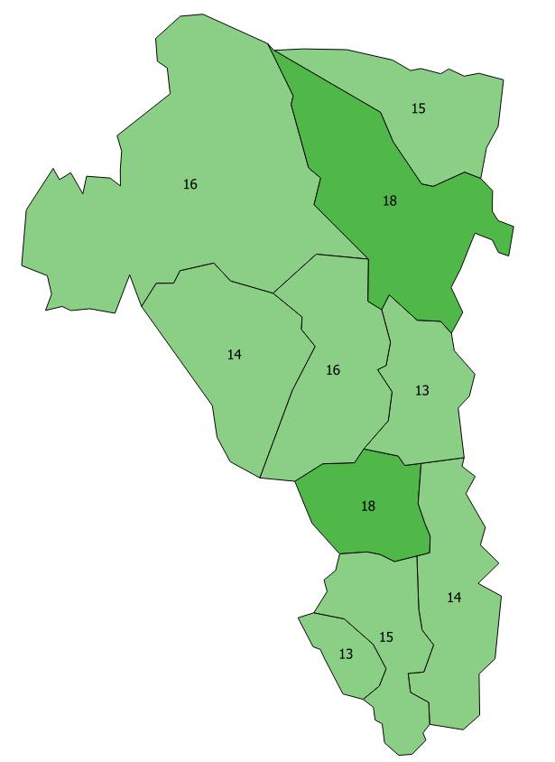
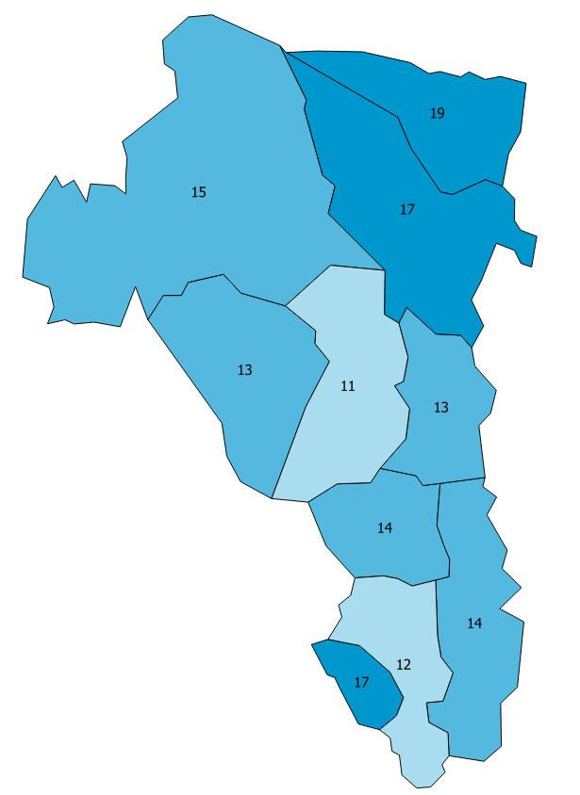
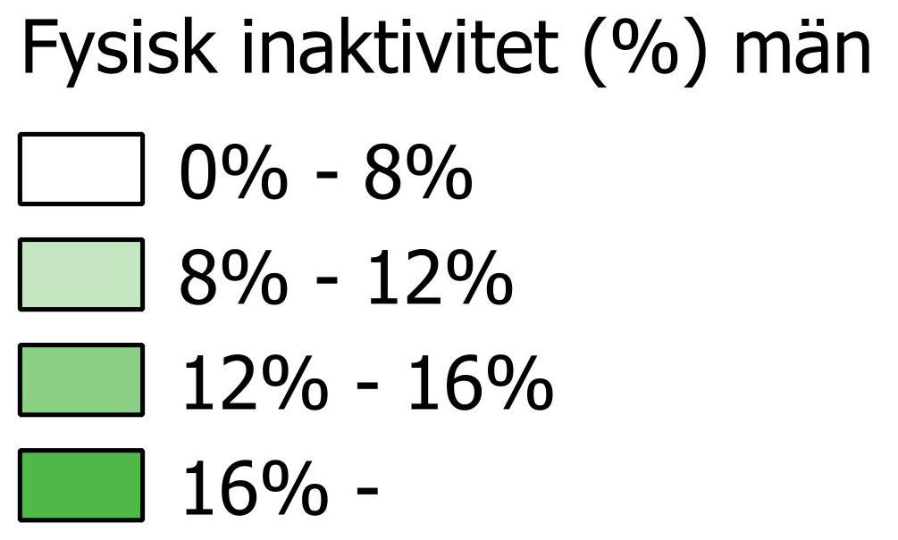
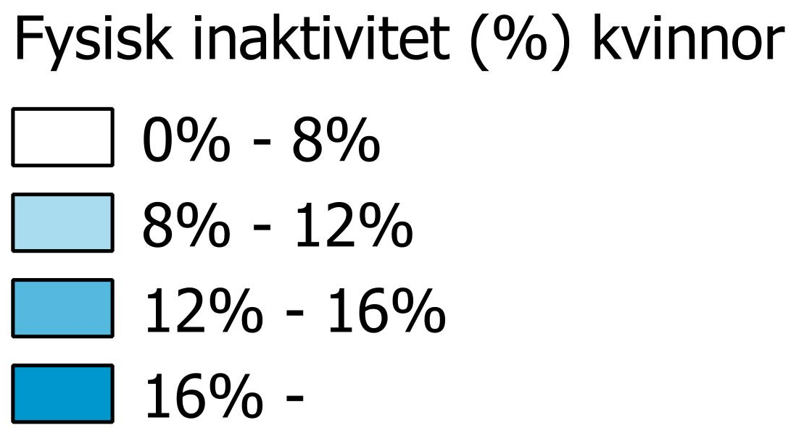
 | Män
Gävleborgs län | 15 %
Riket | 15 %
 | Kvinnor
Gävleborgs län | 14 %
Riket | 14 %
Källa: HLV (2014) och Samhällsmedicin, Region Gävleborg

Slide 22
Exempel:
Jämlikhet i hälsa
5 bröstcancer
4 tjock-ändtarmscancer
1 livmoderhalscancer
Totalt förebyggande av 10 nya sjukdomsfall av cancer
Förebyggande av nya fall
Hälso- och sjukvårdens kostnad minskar med 761 000 kr.
Kommunens kostnad minskar med 950 000 kr.
Försäkringskassans kostnad minskar med 508 000 kr.
1 065 män
8 416 kvinnor
-1%
-8%
Om andelen fysiskt inaktiva vore lika låg som hos gruppen män och kvinnor med eftergymnasial utbildning, 12 respektive 8 procent, i Gävleborgs län.
Samhällskostnaden minskar med 2 219 000 kr om andelen fysiskt inaktiva i befolkningen går ner till samma nivå som den del av befolkningen med en eftergymnasial utbildning har.
Källa: Cancerpreventionskalkylatorn (2017) och Samhällsmedicin, Region Gävleborg

Slide 23
Exempel:
”Bästa” kommun
3 bröstcancer
4 tjock-ändtarmscancer
1 livmoderhalscancer
Totalt förebyggande av 6 nya sjukdomsfall av cancer
Förebyggande av nya fall
Hälso- och sjukvårdens kostnad minskar med 428 000 kr.
Kommunens kostnad minskar med 570 000 kr.
Försäkringskassans kostnad minskar med 254 000 kr.
2 130 män
3 153 kvinnor
-2%
-3%
Om andelen fysiskt inaktiva vore lika låg som i den kommun med lägst andel fysiskt inaktiva; män 13 procent (Söderhamns kommun och Hofors kommun), kvinnor 11 procent (Bollnäs kommun).
Samhällskostnaden minskar med 1 252 000 kr om andelen fysiskt inaktiva i befolkningen går ner till samma nivå som i den kommun med lägst förekomst av fysiskt inaktiva.
Källa: Cancerpreventionskalkylatorn (2017) och Samhällsmedicin, Region Gävleborg

Slide 24
Exempel:
Två procentenheter
Förebyggande av nya fall
1 bröstcancer
2 tjock-ändtarmscancer
Totalt förebyggande av 3 nya sjukdomsfall av cancer
Hälso- och sjukvårdens kostnad minskar med 292 000 kr.
Kommunens kostnad minskar med 285 000 kr.
Försäkringskassans kostnad minskar med 254 000 kr.
2 130 män
2 102 kvinnor
-2%
-2%
Vad skulle en minskad förekomst av fysiskt inaktiva med två (2) procentenheter bland män och kvinnor i Gävleborgs län ge tillbaka?
Samhällskostnaden minskar med 831 000 kr av att genomföra satsningen för att minska andelen fysiskt inaktiva i befolkningen.
Källa: Cancerpreventionskalkylatorn (2017) och Samhällsmedicin, Region Gävleborg

Slide 25
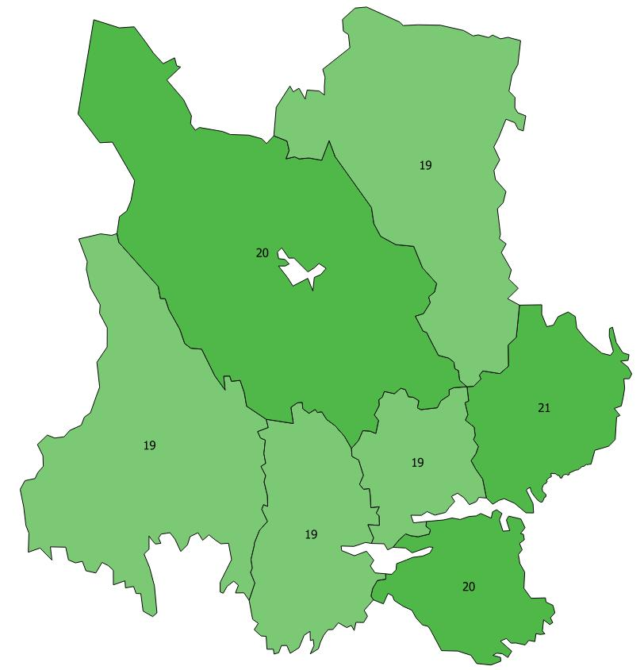
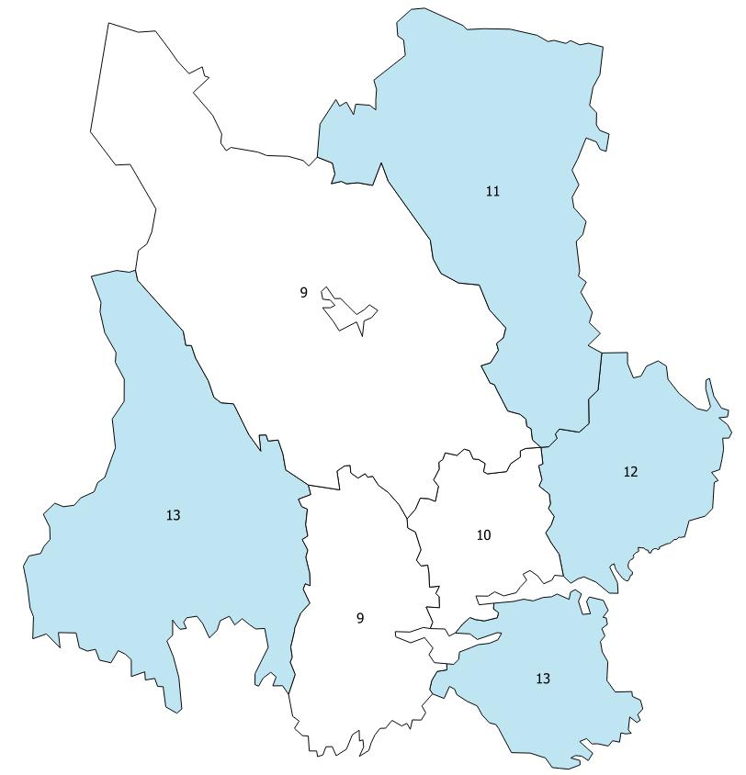
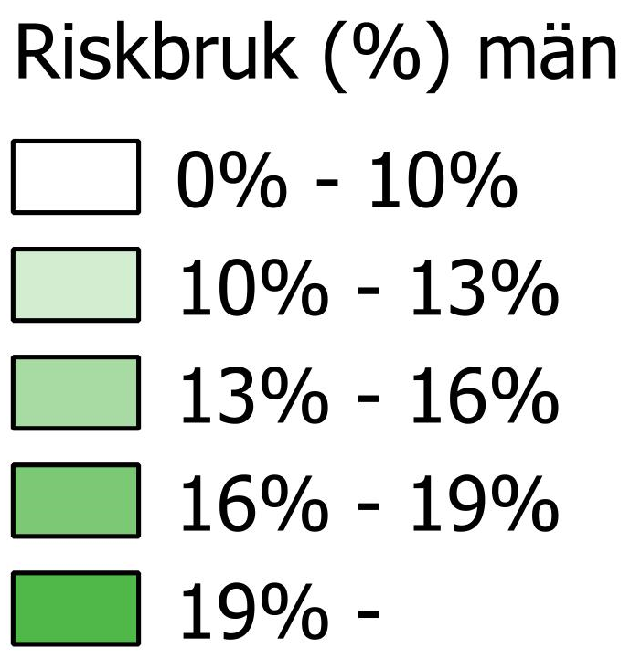
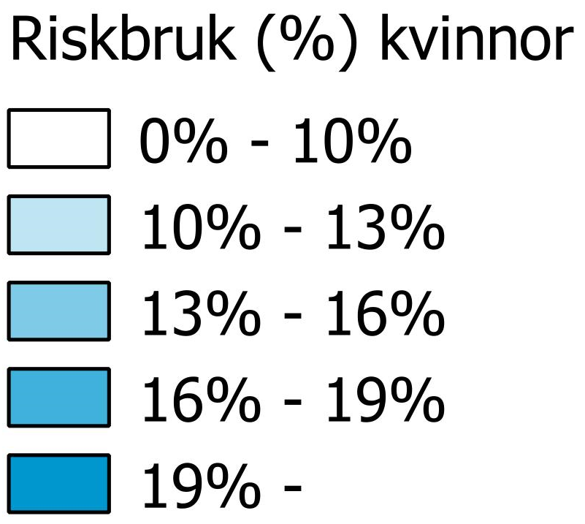
 | Män
Riket | 19 %
 | Kvinnor
Riket | 13 %
Källa: Folkhälsomyndigheten (HLV 2012-2016) och Samhällsmedicin, Region Gävleborg

Slide 26
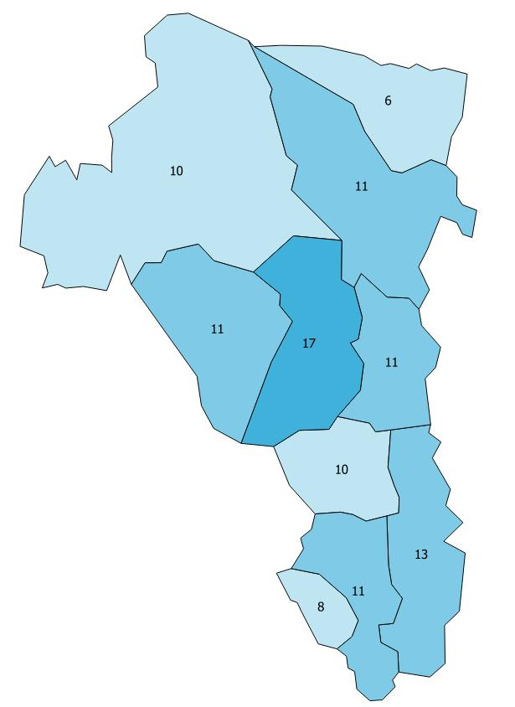
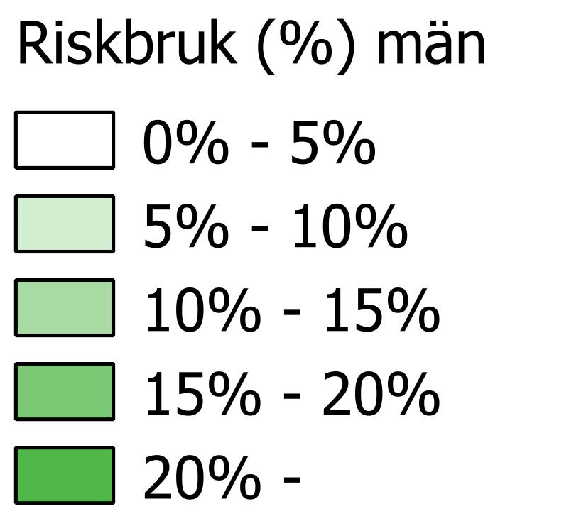
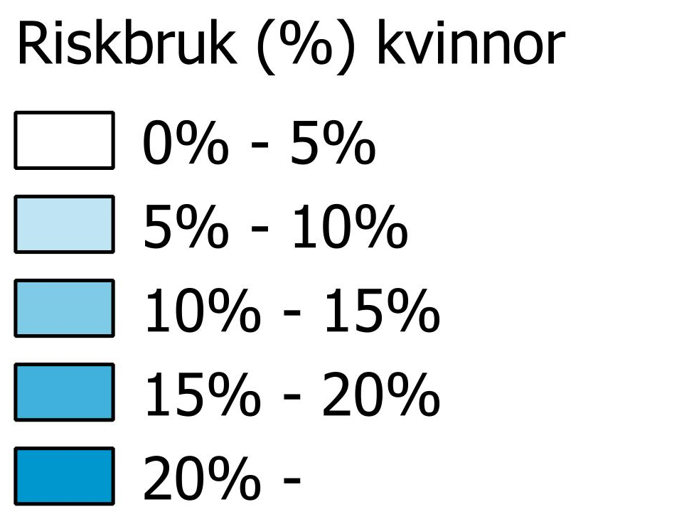
 | Män
Gävleborgs län | 19 %
Riket | 19 %
 | Kvinnor
Gävleborgs län | 12 %
Riket | 13 %
Källa: HLV (2014) och Samhällsmedicin, Region Gävleborg

Slide 27
Exempel:
Jämlikhet i hälsa
Förebyggande av nya fall
4 bröstcancer
5 tjock-ändtarmscancer
Totalt förebyggande av 9 nya sjukdomsfall av cancer
Hälso- och sjukvårdens kostnad minskar med 792 000 kr.
Kommunens kostnad minskar med 855 000 kr.
Försäkringskassans kostnad minskar med 1 015 000 kr.
10 650 män
6 306 kvinnor
-10%
-6%
Samhällskostnaden minskar med 2 662 000 kr om andelen riskkonsumenter av alkohol i befolkningen halveras.
Om andelen riskkonsumenter av alkohol halverades för båda könen i Gävleborgs län.
Källa: Cancerpreventionskalkylatorn (2017) och Samhällsmedicin, Region Gävleborg

Slide 28
Exempel:
”Bästa” kommun
Förebyggande av nya fall
4 bröstcancer
1 tjock-ändtarmscancer
Totalt förebyggande av 5 nya sjukdomsfall av cancer
Hälso- och sjukvårdens kostnad minskar med 292 000 kr.
Kommunens kostnad minskar med 475 000 kr.
Försäkringskassans kostnad minskar med 761 000 kr.
3 195 män
6 306 kvinnor
-3%
-6%
Om andelen riskkonsumenter av alkohol var lika låg som i den kommun med lägst andel riskkonsumenter av alkohol; män 16 procent (Hudiksvalls kommun och Ockelbo kommun), kvinnor 6 procent (Nordanstigs kommun).
Samhällskostnaden minskar med 1 528 000 kr om andelen riskkonsumenter i befolkningen går ner till samma nivå som i den kommun med lägst andel riskkonsumenter av alkohol.
Källa: Cancerpreventionskalkylatorn (2017) och Samhällsmedicin, Region Gävleborg

Slide 29
Exempel:
Två procentenheter
Förebyggande av nya fall
2 bröstcancer
Totalt förebyggande av 2 nya sjukdomsfall av cancer
Hälso- och sjukvårdens kostnad minskar med 84 000 kr.
Kommunens kostnad minskar med 190 000 kr.
Försäkringskassans kostnad minskar med 254 000 kr.
2 130 män
2 102 kvinnor
-2%
-2%
Vad skulle en minskad förekomst av riskkonsumenter av alkohol med två (2) procentenheter bland män och kvinnor i Gävleborgs län ge tillbaka?
Samhällskostnaden minskar med 528 000 kr av att genomföra satsningen för att minska andelen riskkonsumenter av alkohol i befolkningen.
Källa: Cancerpreventionskalkylatorn (2017) och Samhällsmedicin, Region Gävleborg

Slide 30
Exempel:
Jämlikhet i hälsa
Sammanfattning av fyra levnadsvanor
Om Gävleborgs län fick en jämlikhet i hälsa skulle antalet nya cancerfall och kostnader under ett år minska med totalt:
Förebyggande av nya fall
Hälso- och sjukvårdens kostnad: 6 555 000 kr.
Kommunens kostnad: 7 315 000 kr.
Försäkringskassans kostnad: 4 566 000 kr.
Samhällets kostnadsminskning
18 436 000 kr
77 st cancerfall
Källa: Cancerpreventionskalkylatorn (2017) och Samhällsmedicin, Region Gävleborg

Slide 31
Exempel:
”Bästa” kommun
Sammanfattning av fyra levnadsvanor
Om alla kommuner i Gävleborgs län var som den ”bästa” kommunen inom varje levnadsvana skulle antalet nya cancerfall och kostnader under ett år minska med totalt:
Förebyggande av nya fall
Hälso- och sjukvårdens kostnad: 4 448 000 kr.
Kommunens kostnad: 5 035 000 kr.
Försäkringskassans kostnad: 3 298 000 kr.
Samhällets kostnadsminskning
12 781 000 kr
53 st cancerfall
Källa: Cancerpreventionskalkylatorn (2017) och Samhällsmedicin, Region Gävleborg

Slide 32
Exempel:
Två procentenheter
Sammanfattning av fyra levnadsvanor
Om förekomsten, inom alla fyra levnadsvaneområden, minskade med 2 procentenheter, skulle antalet nya cancerfall och kostnader under ett år minska med totalt:
Förebyggande av nya fall
Hälso- och sjukvårdens kostnad: 2 157 000 kr.
Kommunens kostnad: 2 470 000 kr.
Försäkringskassans kostnad: 1 015 000 kr.
Samhällets kostnadsminskning
5 642 000 kr
26 st cancerfall
Källa: Cancerpreventionskalkylatorn (2017) och Samhällsmedicin, Region Gävleborg

Slide 33
Hälsokalkylatorn
Inledning
Hälsokalkylatorn är ett verktyg som kan användas vid samhällsekonomiska analyser kopplade till hälsoläget i länet. Utifrån nationella folkhälsoenkäten, Hälsa på lika villkor, som riktas till individer mellan 16-84 år (åldersintervallet i Hälsokalkylatorn är 20-84 år), beräknas hur förändrade levnadsvanor påverkar kostnaden för hälso- och sjukvården, kommuner, eller Försäkringskassan. Sammantaget bildar dessa tre en hypotetisk samhällskostnad som skulle kunna undvikas genom förändrade levnadsvanor.
Riskfaktorer
Utgångspunkten är fyra riskfaktorer för hälsa: fetma, daglig rökning, fysisk inaktivitet, och riskbruk av alkohol. De diagnoser som idag finns med i Hälsokalkylatorn är: diabetes, ischemisk hjärtsjukdom, stroke, lungcancer, koloncancer, bröstcancer, prostatacancer, KOL, depression, frakturer, och alkoholrelaterade sjukdomar. De relativa kostnads-besparingarna baseras på den ursprungliga nivån på riskfaktorn, det vill säga nivån i nuläget påverkar storleken på de möjliga besparingarna.
Argument vid diskussioner
Hälsokalkylatorn visar att det finns resurser att spara genom att arbeta hälsofrämjande och sjukdomsförebyggande.
Kostnader och besparingar är ofta konkreta och viktiga argument i funktionen och diskussionen, men bakom varje siffra finns också individerna som drabbas av sjukdom till följd av nulägets levnadsvanor i befolkningen. Utöver kostnader som minskar genom att antalet nya fall av levnadsvanerelaterade sjukdomar blir färre, kommer dessutom ett antal individer varje år slippa att drabbas av sjukdom. Vilket i sin tur också betyder att många individer slipper se att en av deras anhöriga drabbas av sjukdom.
Nya fall, QALY och DALY
Utöver hypotetiska kostnadsbesparingar och minskad samhällskostnad räknar också Hälsokalkylatorn ut antalet nya sjukdomsfall, samt förändringen i kvalitetsjusterade levnadsår (QALY) och funktionsjusteradelevnadsår (DALY). QALY är ett mått som väger medicinska insatser mot varandra, och bygger på idén om att extra levnadsår också måste vägas mot vilken kvalitet som finns för dessa år. DALY är ett levnadsmått som tar hänsyn till funktionsnedsättning och förtidig död.
Källa: Hälsokalkylatorn (2017) Samhällsmedicin, Region Gävleborg

Slide 34
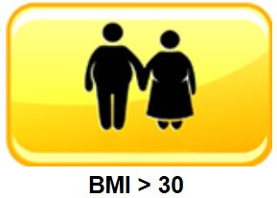
Hälsokalkylatorn
Översikt
Andel kraftigt överviktiga (fetma), BMI > 30
Andel dagliga rökare
Andel med en stillasittande fritid (mindre än 2 timmar/veckan)
Andel riskkonsumenter av alkohol (AUDIT)
Källa: Hälsokalkylatorn (2017) och Samhällsmedicin, Region Gävleborg

Slide 35
Hälsokalkylatorn
Riskfaktorer
Bygger på frågor i nationella folkhälsoenkäten (HLV). Frågan: Hur lång är du? Hur mycket väger du? Utifrån uppgifterna beräknas sedan BMI (Body Mass Index).
Bygger på frågor i nationella folkhälsoenkäten (HLV). Frågan: Röker du dagligen?
Bygger på frågor i nationella folkhälsoenkäten (HLV). Du ägnar dig mest åt läsning, TV, bio eller annan stillasittande sysselsättning på fritiden. Du promenerar, cyklar eller rör dig på annat sätt mindre än 2 timmar i veckan. Frågekonstruktionen härstammar från frågebatteriet IPAQ (International Physical Activity Question-naire).
Bygger på frågor i nationella folkhälsoenkäten (HLV). Riskabla alkoholvanor är ett mått som bygger på frågeinstrumentet AUDIT (Alcohol Use Disorder Identification Test) utvecklat av Världshälso-organisationen (WHO) i syfte att identifiera personer vars alkoholkonsumtion kan skada deras hälsa.
Bygger på frågor i nationella folkhälsoenkäten (HLV). Frågan: Hur lång är du? Hur mycket väger du? Utifrån uppgifterna beräknas sedan BMI (Body Mass Index).
Bygger på frågor i nationella folkhälsoenkäten (HLV). Frågan: Röker du dagligen?
Bygger på frågor i nationella folkhälsoenkäten (HLV). Du ägnar dig mest åt läsning, TV, bio eller annan stillasittande sysselsättning på fritiden. Du promenerar, cyklar eller rör dig på annat sätt mindre än 2 timmar i veckan. Frågekonstruktionen härstammar från frågebatteriet IPAQ (International Physical Activity Question-naire).
Bygger på frågor i nationella folkhälsoenkäten (HLV). Riskabla alkoholvanor är ett mått som bygger på frågeinstrumentet AUDIT (Alcohol Use Disorder Identification Test) utvecklat av Världshälso-organisationen (WHO) i syfte att identifiera personer vars alkoholkonsumtion kan skada deras hälsa.
Källa: Hälsokalkylatorn (2017) och Samhällsmedicin, Region Gävleborg

Slide 36
Hälsokalkylatorn
Diagnoser
Diagnos | Undergrupp
Alkoholrelaterade sjukdomar | Matstrupscancer, levercancer, levercirros, epilepsi, psykiska störningar av alkohol
Bröstcancer
Depression
Diabetes
Frakturer
Ischemisk hjärtsjukdom
KOL
Koloncancer
Lungcancer
Prostata cancer
Stroke
Källa: Hälsokalkylatorn (2017) och Samhällsmedicin, Region Gävleborg

Slide 37
Hälsokalkylatorn
Dokumentation
Länk till Hälsokalkylatorn hittar du här.
Användning (manual) av Hälsokalkylatorn hittar du här (pdf-format).
Teknisk rapport om hur Hälsokalkylatorn är konstruerad hittar du här (pdf-format).
Källa: Hälsokalkylatorn (2017) och Samhällsmedicin, Region Gävleborg

Slide 38
 | Män
Riket | 14 %
 | Kvinnor
Riket | 14 %
Källa: Folkhälsomyndigheten (HLV 2012-2016) och Samhällsmedicin, Region Gävleborg

Slide 39
 | Män
Gävleborgs län | 18 %
Riket | 14 %
 | Kvinnor
Gävleborgs län | 15 %
Riket | 14 %
Källa: HLV (2014) och Samhällsmedicin, Region Gävleborg

Slide 40
Exempel:
Jämlikhet i hälsa
116 diabetes
38 ischemisk hjärtsjukdom
2 stroke
39 cancer
4 depression
Totalt förebyggande av 199 nya sjukdomsfall.
Förebyggande av nya fall
Prognosperiod: 5 år
Hälso- och sjukvårdens kostnad minskar med 7 573 000 kr.
Kommunens kostnad minskar med 4 711 000 kr.
Försäkringskassans kostnad minskar med 2 592 000 kr.
8 520 män
5 255 kvinnor
-8%
-5%
Om andelen med fetma vore lika låg som hos gruppen män och kvinnor med eftergymnasial utbildning, 10 procent, i Gävleborgs län.
Samhällskostnaden minskar med 14 876 000 kr om andelen fetma i befolkningen går ner till samma nivå som den del av befolkningen med en eftergymnasial utbildning har.
Källa: Hälsokalkylatorn (2017) och Samhällsmedicin, Region Gävleborg

Slide 41
Exempel:
Jämlikhet i hälsa
523 diabetes
170 ischemisk hjärtsjukdom
8 stroke
175 cancer
16 depression
Totalt förebyggande av 892 nya sjukdomsfall.
Förebyggande av nya fall
Prognosperiod: 10 år
Hälso- och sjukvårdens kostnad minskar med 33 940 000 kr.
Kommunens kostnad minskar med 21 027 000 kr.
Försäkringskassans kostnad minskar med 12 240 000 kr.
8 520 män
5 255 kvinnor
-8%
-5%
Om andelen med fetma vore lika låg som hos gruppen män och kvinnor med eftergymnasial utbildning, 10 procent, i Gävleborgs län.
Samhällskostnaden minskar med 67 207 000 kr om andelen fetma i befolkningen går ner till samma nivå som den del av befolkningen med en eftergymnasial utbildning har.
Källa: Hälsokalkylatorn (2017) och Samhällsmedicin, Region Gävleborg

Slide 42
Exempel:
”Bästa” kommun
57 diabetes
19 ischemisk hjärtsjukdom
22 cancer
2 depression
Totalt förebyggande av 100 nya sjukdomsfall.
Förebyggande av nya fall
Prognosperiod: 5 år
Hälso- och sjukvårdens kostnad minskar med 3 798 000 kr.
Kommunens kostnad minskar med 2 541 000 kr.
Försäkringskassans kostnad minskar med 936 000 kr.
3 195 män
2 102 kvinnor
-3%
-2%
Om andelen med fetma vore lika låg som i den kommun med lägst förekomst; män 15 procent (Ockelbo kommun), kvinnor 13 procent (Ljusdals kommun).
Samhällskostnaden minskar med 7 275 000 kr om andelen fetma i befolkningen går ner till samma nivå som i den kommun med lägst förekomst.
Källa: Hälsokalkylatorn (2017) och Samhällsmedicin, Region Gävleborg

Slide 43
Exempel:
”Bästa” kommun
255 diabetes
84 ischemisk hjärtsjukdom
4 stroke
97 cancer
8 depression
Totalt förebyggande av 448 nya sjukdomsfall.
Förebyggande av nya fall
Prognosperiod: 10 år
Hälso- och sjukvårdens kostnad minskar med 17 103 000 kr.
Kommunens kostnad minskar med 11 395 000 kr.
Försäkringskassans kostnad minskar med 5 256 000 kr.
3 195 män
2 102 kvinnor
-3%
-2%
Om andelen med fetma vore lika låg som i den kommun med lägst förekomst; män 15 procent (Ockelbo kommun), kvinnor 13 procent (Ljusdals kommun).
Samhällskostnaden minskar med 33 754 000 kr om andelen fetma i befolkningen går ner till samma nivå som i den kommun med lägst förekomst.
Källa: Hälsokalkylatorn (2017) och Samhällsmedicin, Region Gävleborg

Slide 44
Exempel:
Två procentenheter
31 diabetes
10 ischemisk hjärtsjukdom
9 cancer
1 depression
Totalt förebyggande av 51 nya sjukdomsfall.
Förebyggande av nya fall
Prognosperiod: 5 år
Hälso- och sjukvårdens kostnad minskar med 1 921 000 kr.
Kommunens kostnad minskar med 1 091 000 kr.
Försäkringskassans kostnad minskar med 720 000 kr.
2 130 män
2 102 kvinnor
-2%
-2%
Vad skulle en minskad förekomst av fetma med två (2) procentenheter bland män och kvinnor i Gävleborgs län ge tillbaka?
Samhällskostnaden minskar med 3 732 000 kr av att genomföra satsningen för att minska förekomsten av fetma i befolkningen.
Källa: Hälsokalkylatorn (2017) och Samhällsmedicin, Region Gävleborg

Slide 45
Exempel:
Två procentenheter
136 diabetes
41 ischemisk hjärtsjukdom
2 stroke
35 cancer
5 depression
Totalt förebyggande av 219 nya sjukdomsfall.
Förebyggande av nya fall
Prognosperiod: 10 år
Hälso- och sjukvårdens kostnad minskar med 8 248 000 kr.
Kommunens kostnad minskar med 4 420 000 kr.
Försäkringskassans kostnad minskar med 3 960 000 kr.
2 130 män
2 102 kvinnor
-2%
-2%
Vad skulle en minskad förekomst av fetma med två (2) procentenheter bland män och kvinnor i Gävleborgs län ge tillbaka?
Samhällskostnaden minskar med 16 628 000 kr av att genomföra satsningen för att minska förekomsten av fetma i befolkningen.
Källa: Hälsokalkylatorn (2017) och Samhällsmedicin, Region Gävleborg

Slide 46
 | Män
Riket | 9 %
 | Kvinnor
Riket | 11 %
Källa: Folkhälsomyndigheten (HLV 2012-2016) och Samhällsmedicin, Region Gävleborg

Slide 47
 | Män
Gävleborgs län | 9 %
Riket | 9 %
 | Kvinnor
Gävleborgs län | 11 %
Riket | 11 %
Källa: HLV (2014) och Samhällsmedicin, Region Gävleborg

Slide 48
Exempel:
Jämlikhet i hälsa
12 diabetes
53 ischemisk hjärtsjukdom
4 stroke
36 cancer
166 KOL
1 depression
11 frakturer
Totalt förebyggande av 283 nya sjukdomsfall.
Förebyggande av nya fall
Prognosperiod: 5 år
Hälso- och sjukvårdens kostnad minskar med 17 819 000 kr.
Kommunens kostnad minskar med 9 298 000 kr.
Försäkringskassans kostnad minskar med 13 176 000 kr.
4 260 män
6 306 kvinnor
-4%
-6%
Om andelen dagliga rökare vore lika låg som hos gruppen män och kvinnor med eftergymnasial utbildning, 5 procent, i Gävleborgs län.
Samhällskostnaden minskar med 40 293 000 kr om andelen dagliga rökare i befolkningen går ner till samma nivå som den del av befolkningen med en eftergymnasial utbildning har.
Källa: Hälsokalkylatorn (2017) och Samhällsmedicin, Region Gävleborg

Slide 49
Exempel:
Jämlikhet i hälsa
52 diabetes
237 ischemisk hjärtsjukdom
18 stroke
164 cancer
747 KOL
4 depression
47 frakturer
Totalt förebyggande av 1 269 nya sjukdomsfall.
Förebyggande av nya fall
Prognosperiod: 10 år
Hälso- och sjukvårdens kostnad minskar med 79 835 000 kr.
Kommunens kostnad minskar med 41 749 000 kr.
Försäkringskassans kostnad minskar med 59 832 000 kr.
4 260 män
6 306 kvinnor
-4%
-6%
Om andelen dagliga rökare vore lika låg som hos gruppen män och kvinnor med eftergymnasial utbildning, 5 procent, i Gävleborgs län.
Samhällskostnaden minskar med 181 416 000 kr om andelen dagliga rökare i befolkningen går ner till samma nivå som den del av befolkningen med en eftergymnasial utbildning har.
Källa: Hälsokalkylatorn (2017) och Samhällsmedicin, Region Gävleborg

Slide 50
Exempel:
”Bästa” kommun
9 diabetes
40 ischemisk hjärtsjukdom
3 stroke
28 cancer
133 KOL
8 frakturer
Totalt förebyggande av 221 nya sjukdomsfall.
Förebyggande av nya fall
Prognosperiod: 5 år
Hälso- och sjukvårdens kostnad minskar med 13 984 000 kr.
Kommunens kostnad minskar med 7 209 000 kr.
Försäkringskassans kostnad minskar med 10 440 000 kr.
4 260 män
3 153 kvinnor
-4%
-3%
Om andelen dagliga rökare vore lika låg som i den kommun med lägst andel dagliga rökare; män 5 procent (Ovanåkers kommun), kvinnor 8 procent (Hofors kommun).
Samhällskostnaden minskar med 31 633 000 kr om andelen dagliga rökare i befolkningen går ner till samma nivå som i den kommun med lägst andel dagliga rökare.
Källa: Hälsokalkylatorn (2017) och Samhällsmedicin, Region Gävleborg

Slide 51
Exempel:
”Bästa” kommun
38 diabetes
179 ischemisk hjärtsjukdom
14 stroke
127 cancer
599 KOL
3 depression
33 frakturer
Totalt förebyggande av 993 nya sjukdomsfall.
Förebyggande av nya fall
Prognosperiod: 10 år
Hälso- och sjukvårdens kostnad minskar med 62 620 000 kr.
Kommunens kostnad minskar med 32 344 000 kr.
Försäkringskassans kostnad minskar med 47 448 000 kr.
4 260 män
3 153 kvinnor
-4%
-3%
Om andelen dagliga rökare vore lika låg som i den kommun med lägst andel dagliga rökare; män 5 procent (Ovanåkers kommun), kvinnor 8 procent (Hofors kommun).
Samhällskostnaden minskar med 142 412 000 kr om andelen dagliga rökare i befolkningen går ner till samma nivå som i den kommun med lägst andel dagliga rökare.
Källa: Hälsokalkylatorn (2017) och Samhällsmedicin, Region Gävleborg

Slide 52
Exempel:
Två procentenheter
4 diabetes
22 ischemisk hjärtsjukdom
2 stroke
17 cancer
85 KOL
4 frakturer
Totalt förebyggande av 134 nya sjukdomsfall.
Förebyggande av nya fall
Prognosperiod: 5 år
Hälso- och sjukvårdens kostnad minskar med 8 570 000 kr.
Kommunens kostnad minskar med 4 346 000 kr.
Försäkringskassans kostnad minskar med 5 112 000 kr.
2 130 män
2 102 kvinnor
-2%
-2%
Vad skulle en minskad förekomst av dagliga rökare med två (2) procentenheter bland män och kvinnor i Gävleborgs län ge tillbaka?
Samhällskostnaden minskar med 18 028 000 kr av att genomföra satsningen för att minska andelen dagliga rökare i befolkningen.
Källa: Hälsokalkylatorn (2017) och Samhällsmedicin, Region Gävleborg

Slide 53
Exempel:
Två procentenheter
20 diabetes
99 ischemisk hjärtsjukdom
8 stroke
80 cancer
382 KOL
2 depression
16 frakturer
Totalt förebyggande av 607 nya sjukdomsfall.
Förebyggande av nya fall
Prognosperiod: 10 år
Hälso- och sjukvårdens kostnad minskar med 38 499 000 kr.
Kommunens kostnad minskar med 19 689 000 kr.
Försäkringskassans kostnad minskar med 23 976 000 kr.
2 130 män
2 102 kvinnor
-2%
-2%
Vad skulle en minskad förekomst av dagliga rökare med två (2) procentenheter bland män och kvinnor i Gävleborgs län ge tillbaka?
Samhällskostnaden minskar med 82 164 000 kr av att genomföra satsningen för att minska andelen dagliga rökare i befolkningen.
Källa: Hälsokalkylatorn (2017) och Samhällsmedicin, Region Gävleborg

Slide 54
Förändring av levnadsvana
Källa: HLV (2014) och Samhällsmedicin, Region Gävleborg

Slide 55
 | Män
Riket | 15 %
 | Kvinnor
Riket | 13 %
Källa: Folkhälsomyndigheten (HLV 2012-2016) och Samhällsmedicin, Region Gävleborg

Slide 56
 | Män
Gävleborgs län | 15 %
Riket | 15 %
 | Kvinnor
Gävleborgs län | 14 %
Riket | 14 %
Källa: HLV (2014) och Samhällsmedicin, Region Gävleborg

Slide 57
Exempel:
Jämlikhet i hälsa
52 diabetes
23 ischemisk hjärtsjukdom
1 stroke
9 cancer
3 KOL
7 depression
14 frakturer
Totalt förebyggande av 109 nya sjukdomsfall.
Förebyggande av nya fall
Prognosperiod: 5 år
Hälso- och sjukvårdens kostnad minskar med 5 271 000 kr.
Kommunens kostnad minskar med 2 965 000 kr.
Försäkringskassans kostnad minskar med 1 584 000 kr.
3 195 män
6 306 kvinnor
-3%
-6%
Om andelen fysiskt inaktiva vore lika låg som hos gruppen män och kvinnor med eftergymnasial utbildning, 12 respektive 8 procent, i Gävleborgs län.
Samhällskostnaden minskar med 9 820 000 kr om andelen fysiskt inaktiva i befolkningen går ner till samma nivå som den del av befolkningen med en eftergymnasial utbildning har.
Källa: Hälsokalkylatorn (2017) och Samhällsmedicin, Region Gävleborg

Slide 58
Exempel:
Jämlikhet i hälsa
236 diabetes
102 ischemisk hjärtsjukdom
7 stroke
41 cancer
14 KOL
28 depression
62 frakturer
Totalt förebyggande av 490 nya sjukdomsfall.
Förebyggande av nya fall
Prognosperiod: 10 år
Hälso- och sjukvårdens kostnad minskar med 23 640 000 kr.
Kommunens kostnad minskar med 13 313 000 kr.
Försäkringskassans kostnad minskar med 9 216 000 kr.
3 195 män
6 306 kvinnor
-3%
-6%
Om andelen fysiskt inaktiva vore lika låg som hos gruppen män och kvinnor med eftergymnasial utbildning, 12 respektive 8 procent, i Gävleborgs län.
Samhällskostnaden minskar 46 169 000 kr av om andelen fysiskt inaktiva i befolkningen går ner till samma nivå som den del av befolkningen med en eftergymnasial utbildning har.
Källa: Hälsokalkylatorn (2017) och Samhällsmedicin, Region Gävleborg

Slide 59
Exempel:
”Bästa” kommun
34 diabetes
14 ischemisk hjärtsjukdom
1 stroke
7 cancer
2 KOL
3 depression
9 frakturer
Totalt förebyggande av 70 nya sjukdomsfall.
Förebyggande av nya fall
Prognosperiod: 5 år
Hälso- och sjukvårdens kostnad minskar med 3 396 000 kr.
Kommunens kostnad minskar med 1 986 000 kr.
Försäkringskassans kostnad minskar med 1 008 000 kr.
2 130 män
3 153 kvinnor
-2%
-3%
Om andelen fysiskt inaktiva vore lika låg som i den kommun med lägst andel fysiskt inaktiva; män 13 procent (Söderhamns kommun och Hofors kommun), kvinnor 11 procent (Bollnäs kommun).
Samhällskostnaden minskar med 6 390 000 kr om andelen fysiskt inaktiva i befolkningen går ner till samma nivå som i den kommun med lägst förekomst av fysiskt inaktiva.
Källa: Hälsokalkylatorn (2017) och Samhällsmedicin, Region Gävleborg

Slide 60
Exempel:
”Bästa” kommun
154 diabetes
65 ischemisk hjärtsjukdom
4 stroke
28 cancer
9 KOL
16 depression
43 frakturer
Totalt förebyggande av 319 nya sjukdomsfall.
Förebyggande av nya fall
Prognosperiod: 10 år
Hälso- och sjukvårdens kostnad minskar med 15 597 000 kr.
Kommunens kostnad minskar med 8 923 000 kr.
Försäkringskassans kostnad minskar med 5 112 000 kr.
2 130 män
3 153 kvinnor
-2%
-3%
Om andelen fysiskt inaktiva vore lika låg som i den kommun med lägst andel fysiskt inaktiva; män 13 procent (Söderhamns kommun och Hofors kommun), kvinnor 11 procent (Bollnäs kommun).
Samhällskostnaden minskar med 29 632 000 kr om andelen fysiskt inaktiva i befolkningen går ner till samma nivå som i den kommun med lägst förekomst av fysiskt inaktiva.
Källa: Hälsokalkylatorn (2017) och Samhällsmedicin, Region Gävleborg

Slide 61
Exempel:
Två procentenheter
20 diabetes
9 ischemisk hjärtsjukdom
3 cancer
2 KOL
2 depression
4 frakturer
Totalt förebyggande av 40 nya sjukdomsfall.
Förebyggande av nya fall
Prognosperiod: 5 år
Hälso- och sjukvårdens kostnad minskar med 1 879 000 kr.
Kommunens kostnad minskar med 948 000 kr.
Försäkringskassans kostnad minskar med 1 008 000 kr.
2 130 män
2 102 kvinnor
-2%
-2%
Vad skulle en minskad förekomst av fysiskt inaktiva med två (2) procentenheter bland män och kvinnor i Gävleborgs län ge tillbaka?
Samhällskostnaden minskar med 3 835 000 kr av att genomföra satsningen för att minska andelen fysiskt inaktiva i befolkningen.
Källa: Hälsokalkylatorn (2017) och Samhällsmedicin, Region Gävleborg

Slide 62
Exempel:
Två procentenheter
89 diabetes
41 ischemisk hjärtsjukdom
3 stroke
11 cancer
6 KOL
12 depression
18 frakturer
Totalt förebyggande av 180 nya sjukdomsfall.
Förebyggande av nya fall
Prognosperiod: 10 år
Hälso- och sjukvårdens kostnad minskar med 8 365 000 kr.
Kommunens kostnad minskar med 4 210 000 kr.
Försäkringskassans kostnad minskar med 4 896 000 kr.
2 130 män
2 102 kvinnor
-2%
-2%
Vad skulle en minskad förekomst av fysiskt inaktiva med två (2) procentenheter bland män och kvinnor i Gävleborgs län ge tillbaka?
Samhällskostnaden minskar med 17 471 000 kr av att genomföra satsningen för att minska andelen fysiskt inaktiva i befolkningen.
Källa: Hälsokalkylatorn (2017) och Samhällsmedicin, Region Gävleborg

Slide 63
Förändring av levnadsvana
Källa: HLV (2014) och Samhällsmedicin, Region Gävleborg

Slide 64
 | Män
Riket | 19 %
 | Kvinnor
Riket | 13 %
Källa: Folkhälsomyndigheten (HLV 2012-2016) och Samhällsmedicin, Region Gävleborg

Slide 65
 | Män
Gävleborgs län | 19 %
Riket | 19 %
 | Kvinnor
Gävleborgs län | 12 %
Riket | 13 %
Källa: HLV (2014) och Samhällsmedicin, Region Gävleborg

Slide 66
Exempel:
Jämlikhet i hälsa
11 cancer
12 depression
3 frakturer
138 alkoholrelaterade sjukdomar
Totalt förebyggande av 164 nya sjukdomsfall.
Förebyggande av nya fall
Prognosperiod: 5 år
Hälso- och sjukvårdens kostnad minskar med 5 985 000 kr.
Kommunens kostnad minskar med 16 112 000 kr.
Försäkringskassans kostnad minskar med 14 112 000 kr.
10 650 män
6 306 kvinnor
-10%
-6%
Samhällskostnaden minskar med 36 209 000 kr om andelen riskkonsumenter av alkohol i befolkningen halveras.
Om andelen riskkonsumenter av alkohol halverades för båda könen i Gävleborgs län.
Källa: Hälsokalkylatorn (2017) och Samhällsmedicin, Region Gävleborg

Slide 67
Exempel:
Jämlikhet i hälsa
50 cancer
55 depression
16 frakturer
614 alkoholrelaterade sjukdomar
Totalt förebyggande av 735 nya sjukdomsfall.
Förebyggande av nya fall
Prognosperiod: 10 år
Hälso- och sjukvårdens kostnad minskar med 27 027 000 kr.
Kommunens kostnad minskar med 71 870 000 kr.
Försäkringskassans kostnad minskar med 62 640 000 kr.
10 650 män
6 306 kvinnor
-10%
-6%
Samhällskostnaden minskar med 161 537 000 kr om andelen riskkonsumenter av alkohol i befolkningen halveras.
Om andelen riskkonsumenter av alkohol halverades för båda könen i Gävleborgs län.
Källa: Hälsokalkylatorn (2017) och Samhällsmedicin, Region Gävleborg

Slide 68
Exempel:
”Bästa” kommun
5 cancer
8 depression
1 frakturer
32 alkoholrelaterade sjukdomar
Totalt förebyggande av 46 nya sjukdomsfall.
Förebyggande av nya fall
Prognosperiod: 5 år
Hälso- och sjukvårdens kostnad minskar med 1 703 000 kr.
Kommunens kostnad minskar med 4 458 000 kr.
Försäkringskassans kostnad minskar med 8 496 000 kr.
3 195 män
6 306 kvinnor
-3%
-6%
Om andelen riskkonsumenter av alkohol var lika låg som i den kommun med lägst andel riskkonsumenter av alkohol; män 16 procent (Hudiksvalls kommun och Ockelbo kommun), kvinnor 6 procent (Nordanstigs kommun).
Samhällskostnaden minskar med 14 657 000 kr om andelen riskkonsumenter i befolkningen går ner till samma nivå som i den kommun med lägst andel riskkonsumenter av alkohol.
Källa: Hälsokalkylatorn (2017) och Samhällsmedicin, Region Gävleborg

Slide 69
Exempel:
”Bästa” kommun
23 cancer
36 depression
5 frakturer
137 alkoholrelaterade sjukdomar
Totalt förebyggande av 201 nya sjukdomsfall.
Förebyggande av nya fall
Prognosperiod: 10 år
Hälso- och sjukvårdens kostnad minskar med 7 336 000 kr.
Kommunens kostnad minskar med 19 491 000 kr.
Försäkringskassans kostnad minskar med 35 424 000 kr.
3 195 män
6 306 kvinnor
-3%
-6%
Om andelen riskkonsumenter av alkohol var lika låg som i den kommun med lägst andel riskkonsumenter av alkohol; män 16 procent (Hudiksvalls kommun och Ockelbo kommun), kvinnor 6 procent (Nordanstigs kommun).
Samhällskostnaden minskar med 62 251 000 kr om andelen riskkonsumenter i befolkningen går ner till samma nivå som i den kommun med lägst andel riskkonsumenter av alkohol.
Källa: Hälsokalkylatorn (2017) och Samhällsmedicin, Region Gävleborg

Slide 70
Exempel:
Två procentenheter
4 cancer
3 depression
1 frakturer
37 alkoholrelaterade sjukdomar
Totalt förebyggande av 45 nya sjukdomsfall.
Förebyggande av nya fall
Prognosperiod: 5 år
Hälso- och sjukvårdens kostnad minskar med 1 598 000 kr.
Kommunens kostnad minskar med 4 388 000 kr.
Försäkringskassans kostnad minskar med 3 168 000 kr.
2 130 män
2 102 kvinnor
-2%
-2%
Vad skulle en minskad förekomst av riskkonsumenter av alkohol med två (2) procentenheter bland män och kvinnor i Gävleborgs län ge tillbaka?
Samhällskostnaden minskar med 9 154 000 kr av att genomföra satsningen för att minska andelen riskkonsumenter av alkohol i befolkningen.
Källa: Hälsokalkylatorn (2017) och Samhällsmedicin, Region Gävleborg

Slide 71
Exempel:
Två procentenheter
16 cancer
14 depression
5 frakturer
170 alkoholrelaterade sjukdomar
Totalt förebyggande av 205 nya sjukdomsfall.
Förebyggande av nya fall
Prognosperiod: 10 år
Hälso- och sjukvårdens kostnad minskar med 7 372 000 kr.
Kommunens kostnad minskar med 20 029 000 kr.
Försäkringskassans kostnad minskar med 14 688 000 kr.
2 130 män
2 102 kvinnor
-2%
-2%
Vad skulle en minskad förekomst av riskkonsumenter av alkohol med två (2) procentenheter bland män och kvinnor i Gävleborgs län ge tillbaka?
Samhällskostnaden minskar med 42 089 000 kr av att genomföra satsningen för att minska andelen riskkonsumenter av alkohol i befolkningen.
Källa: Hälsokalkylatorn (2017) och Samhällsmedicin, Region Gävleborg

Slide 72
Förändring av levnadsvana
Källa: HLV (2014) och Samhällsmedicin, Region Gävleborg

Slide 73
Exempel:
Jämlikhet i hälsa
Sammanfattning av fyra levnadsvanor
Om Gävleborgs län fick en jämlikhet i hälsa skulle antalet nya sjukdomsfall och kostnader under 5 år minska med totalt:
Förebyggande av nya fall
Hälso- och sjukvårdens kostnad: 36 648 000 kr.
Kommunens kostnad: 33 086 000 kr.
Försäkringskassans kostnad: 31 464 000 kr.
Samhällets kostnadsminskning
101 198 000 kr
755 st sjukdomsfall
Källa: Hälsokalkylatorn (2017) och Samhällsmedicin, Region Gävleborg

Slide 74
Exempel:
Jämlikhet i hälsa
Sammanfattning av fyra levnadsvanor
Om Gävleborgs län fick en jämlikhet i hälsa skulle antalet nya sjukdomsfall och kostnader under 10 år minska med totalt:
Förebyggande av nya fall
Hälso- och sjukvårdens kostnad: 164 442 000 kr.
Kommunens kostnad: 147 959 000 kr.
Försäkringskassans kostnad: 143 928 000 kr.
Samhällets kostnadsminskning
456 329 000 kr
3 386 st sjukdomsfall
Källa: Hälsokalkylatorn (2017) och Samhällsmedicin, Region Gävleborg

Slide 75
Exempel:
”Bästa” kommun
Sammanfattning av fyra levnadsvanor
Om alla kommuner i Gävleborgs län var som den ”bästa” kommunen inom varje levnadsvana skulle antalet nya sjukdomsfall och kostnader under 5 år minska med totalt:
Förebyggande av nya fall
Hälso- och sjukvårdens kostnad: 22 881 000 kr.
Kommunens kostnad: 16 194 000 kr.
Försäkringskassans kostnad: 20 880 000 kr.
Samhällets kostnadsminskning
59 955 000 kr
437 st sjukdomsfall
Källa: Hälsokalkylatorn (2017) och Samhällsmedicin, Region Gävleborg

Slide 76
Exempel:
”Bästa” kommun
Sammanfattning av fyra levnadsvanor
Om alla kommuner i Gävleborgs län var som den ”bästa” kommunen inom varje levnadsvana skulle antalet nya sjukdomsfall och kostnader under 10 år minska med totalt:
Förebyggande av nya fall
Hälso- och sjukvårdens kostnad: 102 656 000 kr.
Kommunens kostnad: 72 153 000 kr.
Försäkringskassans kostnad: 93 240 000 kr.
Samhällets kostnadsminskning
268 049 000 kr
1 961 st sjukdomsfall
Källa: Hälsokalkylatorn (2017) och Samhällsmedicin, Region Gävleborg

Slide 77
Exempel:
Två procentenheter
Sammanfattning av fyra levnadsvanor
Om förekomsten, inom alla fyra levnadsvaneområden, minskade med 2 procentenheter, skulle antalet nya sjukdomsfall och kostnader under 5 år minska med totalt:
Förebyggande av nya fall
Hälso- och sjukvårdens kostnad: 13 968 000 kr.
Kommunens kostnad: 10 773 000 kr.
Försäkringskassans kostnad: 10 008 000 kr.
Samhällets kostnadsminskning
34 749 000 kr
270 st sjukdomsfall
Källa: Hälsokalkylatorn (2017) och Samhällsmedicin, Region Gävleborg

Slide 78
Exempel:
Två procentenheter
Sammanfattning av fyra levnadsvanor
Om förekomsten, inom alla fyra levnadsvaneområden, minskade med 2 procentenheter, skulle antalet nya sjukdomsfall och kostnader under 10 år minska med totalt:
Förebyggande av nya fall
Hälso- och sjukvårdens kostnad: 62 484 000 kr.
Kommunens kostnad: 48 348 000 kr.
Försäkringskassans kostnad: 47 520 000 kr.
Samhällets kostnadsminskning
158 352 000 kr
1 211 st sjukdomsfall
Källa: Hälsokalkylatorn (2017) och Samhällsmedicin, Region Gävleborg

